Slide 1
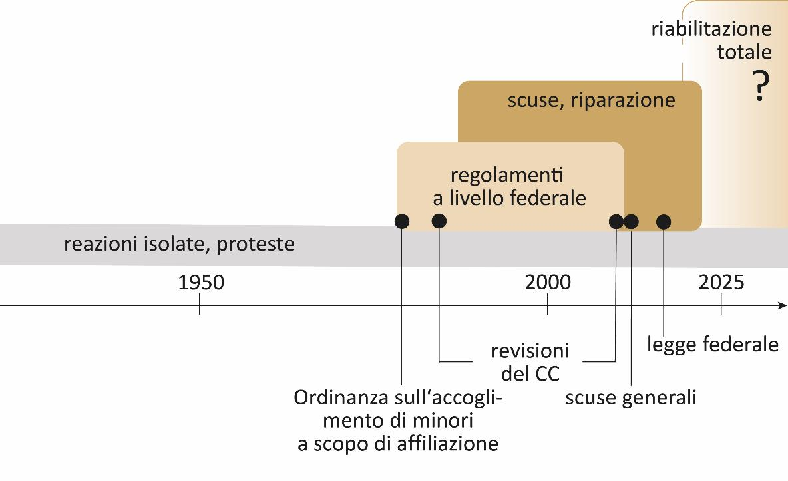
B.5
L'ingiustizia può essere «riparata»?
Notes:
Questa è lo schema nel suo complesso. Viene introdotto nelle diapositive successive e costruito passo dopo passo. La presentazione copre solo le fasi più importanti. Viene mostrato che, sebbene la critica isolata abbia fosse presente da tempo, il problema delle misure assistenziali obbligatorie e dei collocamenti extrafamiliari non è stato riconosciuto a lungo come un problema di una minoranza e di gruppi emarginati. La presentazione suddivide la visualizzazione nelle quattro fasi di “accantonamento”, “arresto”, “riconoscimento” e “ulteriori misure”.

Slide 2
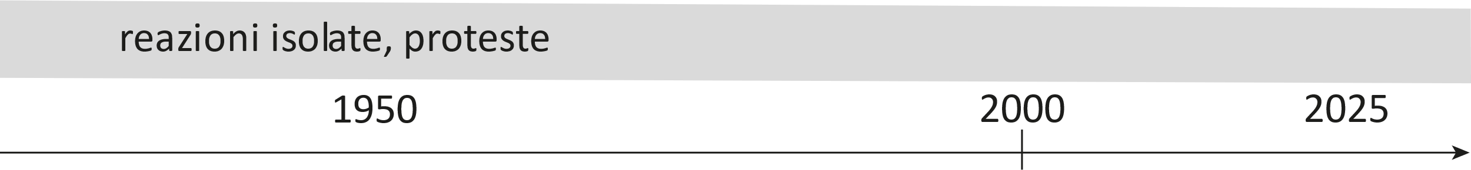
L'ingiustizia può essere «riparata»?
Jeremias Gotthelf, 1837
Disinteresse
Carl Albert Loosli, 1939
Sentenze del tribunale federale, 1947, 1963, 1968
Hans Caprez, «Beobachter», 1972
Ratifica della Convenzione europea dei diritti dell'uomo, 1974
Notes:
Le segnalazioni sulle misure coercitive e sui collocamenti extrafamiliari risalgono al XIX secolo. Nel 1837, il pastore Albert Bitzius, che scriveva sotto il nome di Jeremias Gotthelf, denunciò la vendita all'asta dei bambini nel suo romanzo “Der Bauernspiegel”; Carl Albert Loosli, che era cresciuto in un istituto, parlò addirittura di “campi di concentramento svizzeri”; vari aspetti delle misure coercitive furono criticati dal Tribunale Federale; nel 1972, Hans Caprez iniziò a svelare l’azione dell'organizzazione Pro Juventute “Kinder der Landstrasse”, «Bambini della strada». Anche una misura di politica estera, vale a dire la ratifica della Convenzione europea dei diritti dell'uomo in seguito all'introduzione del suffragio femminile (in precedenza sarebbe stato possibile solo con riserve), costrinse la Confederazione a intervenire.

Slide 3
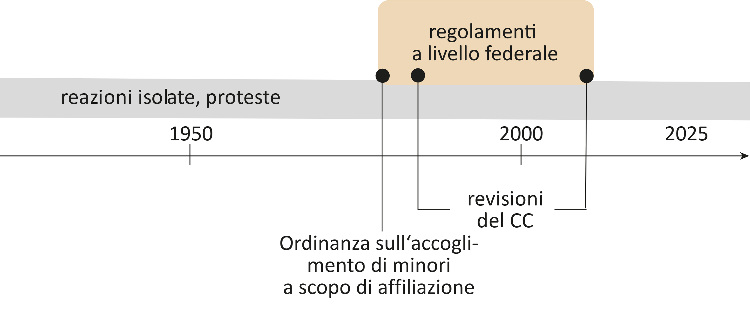
L'ingiustizia può essere «riparata»?
Stop
Impulsi dalla CEDU
Notes:
Con l'ordinanza sull'affidamento dei minori (OAMin), emanata dal Consiglio federale nel 1978, il monitoraggio dei collocamenti extrafamiliari è diventato obbligatorio anche per i Cantoni e i Comuni, anche se con diversi gradi di coerenza. La revisione del Codice civile del 1981 ha disciplinato il controllo e la contestabilità delle misure coercitive e la nuova revisione del 2013 ha reso obbligatorio che le autorità di tutela (autorità di protezione dei minori e degli adulti, KESB) siano composte da professionisti anziché da laici e politici. L'impulso a interrompere le misure coercitive e i collocamenti extrafamiliari senza possibilità di appello e controllo è venuto dalla discussione sulla ratifica della Convenzione europea dei diritti dell'uomo (CEDU) e sulle alternative possibili da adottare come le cure mediche, l'apertura di istituti e la questione dei costi.

Slide 4
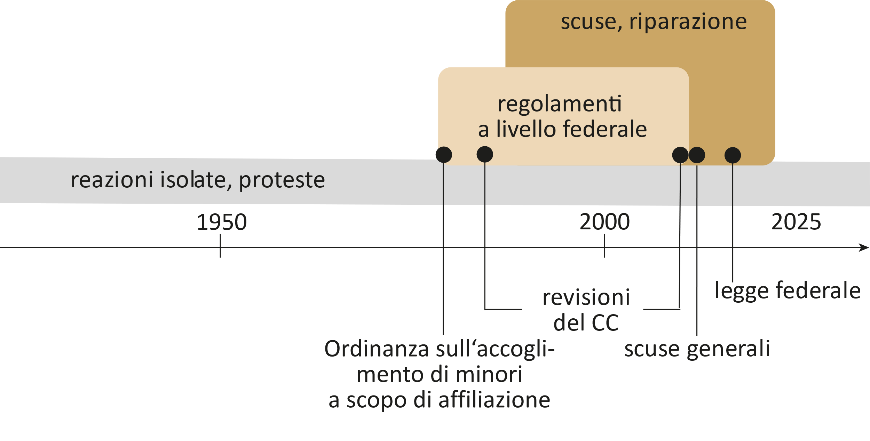
L'ingiustizia può essere «riparata»?
Riconoscere
Impulso attraverso l'impegno
civile, impegno sociale,
memoria, ricerca, mostre,
iniziative popolari
Notes:
Dopo le scuse isolate per l’azione “Kinder der Landstrasse” (1986) e per le donne rinchiuse nel carcere femminile di Hindelbank (BE) senza aver commesso alcun reato (2010), il Consiglio federale ha presentato scuse generali nel 2013, seguite da una legge federale sulla riabilitazione delle persone colpite nel 2014, ampliata nel 2017. Con la “Legge federale sulle misure coercitive a scopo assistenziale e i collocamenti extrafamiliari prima del 1981 (LMCCE), la confederazione ha assegnato a ciascuna persona colpita un contributo di solidarietà di 25.000 franchi.

Slide 5
L'ingiustizia può essere «riparata»?
Notes:
Tuttavia, la discussione sulla riabilitazione completa continua. Le vittime e la Commissione peritale indipendente sostengono che i 25.000 franchi non compenserebbero nemmeno i danni materiali subiti dalla maggior parte delle persone colpite, per non parlare dei danni psicologici. Chiedono, ad esempio, una pensione personalizzata, un sostegno da parte delle vittime stesse per elaborare le loro esperienze, l'accesso gratuito a eventi educativi e culturali o un sostegno alla mobilità, come un abbonamento generale alle FFS. Il Progetto di ricerca nazionale 75 “Welfare e coercizione” ha fornito un notevole pulso per ulteriori ricerche affinché le misure coercitive e i collocamenti extrafamiliari siano in futuro coerenti con l’applicazione dei diritti umani. Come potrebbero essere concepite ulteriori misure? - Questa domanda può essere posta agli studenti dopo il lavoro con la piattaforma didattica.

